Slide 1
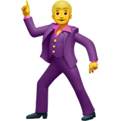

¡Les damos la bienvenida!
¿Comenzamos?

Slide 2
Esta clase va a ser
grabada
Notes:
Colocar todas las clases.

Slide 3
Unidad 1. JavaScript
Introducción a JavaScript
Notes:
Comentar que primero conversarán y presentarán la modalidad y luego pasarán a la clase.

Slide 4

COMISIÓN
Presentación
del equipo
Profesor:
Tutora:
Notes:
Profe: Se presenta únicamente en la primera unidad. Colocar el número de comisión correspondiente. Se debe editar y completar con los nombres del equipo a cargo. Se sugiere linkearlos a los perfiles de Linkedin (quienes quieran).

Slide 5


Presentación
de estudiantes
Por encuestas de Zoom
País
Conocimientos previos
¿Por qué elegiste este curso?
Notes:
(Sólo la primera clase) Presentación de Estudiantes
Soporte: Encuesta de Zoom
¿Como crear encuestas de zoom? Disponible en este video.
Consigna: Presentación de los estudiantes. Generar una encuesta de zoom para cada punto (3 en total) con los siguientes ítems y opciones.
PAÍS / Opciones:
Argentina
Uruguay
Chile
Colombia
Perú
México
Otro
CONOCIMIENTOS PREVIOS DE (TEMA RELACIONADO) / Opciones:
Nulo conocimiento
Poco conocimiento
Bastante conocimiento
Otro
¿POR QUÉ ELEGISTE EL CURSO? / Opciones:
Soy curioso/a y siempre quiero aprender más.
Quiero emprender o mejorar mi camino Freelance.
Quiero perfeccionar o desenvolverme de forma profesional o laboral.
Otro

Slide 6

ACUERDOS Y COMPROMISOS
Equipo
Intercambia ideas por el chat de la plataforma.
Siempre interactúa respetuosamente.
No te olvides de valorar tu experiencia educativa y de contarnos cómo te va.

Slide 7
Entregas y Proyecto Final

Slide 8

ENTREGABLES
¿Qué son?
Entregables
Actividades que les permitirán avanzar en el desarrollo del proyecto final. Deberán ser subidas a la plataforma hasta 7 días luego de la clase para ser corregidas por cada tutor/a.
En la guía de actividades tendrán una serie de actividades que si las realizan clase a clase, los ayudará a llegar preparados a las pre entregas así como al proyecto final.
Notes:
Estas slides no se incluyen en el onboarding salvo que la complejidad del PF lo requiera

Slide 9
¿Cuál es nuestro Proyecto final?
Notes:
(Sólo la primera clase)

Slide 10

PROYECTO FINAL
APLICACIÓN WEB INTERACTIVA
Consigna:
Crearás una página web interactiva de la temática que elijas en JavaScript que permitirá simular distintos procesos. Un “simulador” es un programa que soluciona ciertas tareas y proporciona al usuario información de valor. Utilizarás FETCH y JSON para obtener datos y diversas herramientas de JS como librerías, promises, async y frameworks para controlar eventos en la interfaz y producir animaciones en respuesta.
Notes:
Estas slides no se incluyen en el onboarding salvo que la complejidad del PF lo requiera

Slide 11

PROYECTO FINAL
Proyectos de nuestros estudiantes
En este archivo podrán ver 3 Proyectos Finales sobre:
Realizados por estudiantes de este curso de comisiones anteriores. Recuerda que tienes 10 días a partir de la última clase para entregarlo.
¡Esperamos que les resulten inspiradores!
Notes:
(Sólo la primera clase)

Slide 12
PROYECTO FINAL
ENTREGA | REQUISITO | FECHA
1° entrega | Estructura HTML y CSS del proyecto. Emplear estructuras JS necesarias. | Unidad N° 4
2° entrega | Agregar uso de JSON y Storage. DOM y eventos del usuario. | Unidad N° 7
Proyecto Final | Simulador final funcionando en un archivo HTML con sus archivos JS complementarios. | Unidad N° 10
Notes:
Estas slides no se incluyen en el onboarding salvo que la complejidad del PF lo requiera

Slide 13

REPASO CONCEPTUAL
JavaScript
Fundamentos
Escritura
Sintaxis y código
Reglas básicas
number
Valores y variables
string
boolean
Sentencias
Asignación
let
prompt
Declaración
const
consola
Iniciación
alert
Operaciones
confirm

Slide 14

Puesta en común
¡Vamos a recuperar lo trabajado durante la unidad!
Duración: 10 minutos.
Notes:
https://docs.google.com/presentation/d/1OnE8WvgF2t-7m1D8--5KJpT8283oqwKs8SVLD1Gpy20/edit?usp=drive_link link al microdesafío. Reforzar que todas las unidads tendrán un microdesafío a realizar luego de ver el material pre grabado, y que es importante que puedan resolverlo para traer dudas, caso que aparezcan, a al revisión que se hará al comienzo de cada clase.

Slide 15
Fundamentos
de JavaScript

Slide 16

Recuperamos los temas vistos
1.1 - Primeros pasos con JS
1.2 - Consola
Notes:
Sugerimos abordar los contenidos a través de las diapositivas y luego dar espacio a preguntas, aclarar que vana abordar el contenido.

Slide 17

¿Qué es JavaScript?
JavaScript es un lenguaje de programación que se utiliza principalmente para aportar dinamismo
a sitios y aplicaciones web.
Funciona en complemento con los lenguajes web HTML Y CSS, permitiendo crear nuevas funcionalidades e interacciones avanzadas con los usuarios, así como interactuar con otras aplicaciones o servicios de backend.

Slide 18
Lenguaje Interpretado
A diferencia de un lenguaje de programación compilado, Javascript es un lenguaje interpretado, lo que significa que se ejecuta por medio de un programa intérprete.
En nuestro caso, los navegadores son los programas que se encargan de interpretar y ejecutar el código Javascript que creemos.
Cuando accedemos a alguna página a través del navegador, este se encarga de leer y ejecutar todos los archivos que conforman la aplicación (HTML, CSS, JS).

Slide 19
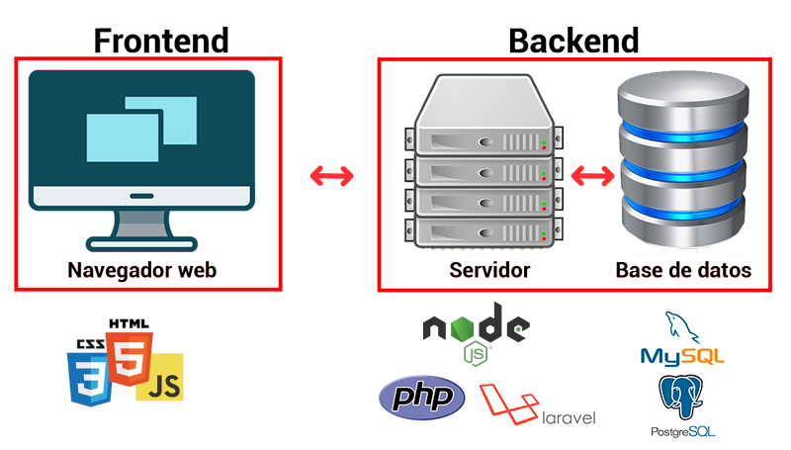










Frontend y Backend
En el curso nos centraremos en el desarrollo front-end de aplicaciones web.

Slide 20
Frontend y Backend
Javascript se utiliza tanto para construir aplicaciones de Frontend como de Backend.
Por Frontend entendemos a la parte de la aplicación que corre en el navegador y con la cual interactúan los usuarios.
Como tal, estaremos creando aplicaciones con Javascript, HTML y CSS; vinculando los tres lenguajes en el desarrollo único a un producto.
Nuestra aplicación de Frontend también consume datos y servicios ofrecidos por algún Backend.
Javascript será la herramienta que nos permitirá comunicarnos e intercambiar información con APIs u otras aplicaciones.

Slide 21
Historia y evolución de Java Script
Notes:
Usar para los subtemas de un módulo.

Slide 22
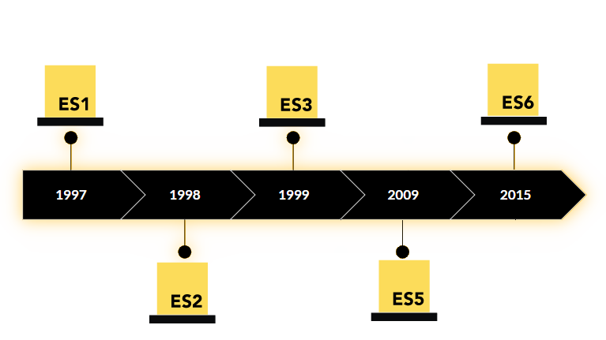
Evolución de JavaScript
La primera versión de JavaScript estandarizado, ES1, se lanzó en 1997 y el lenguaje fue cambiando con el tiempo. En el curso nos centramos en las versiones ES6 y posteriores.
Ten presente que, todos los años, el estándar ES lanza una versión nueva.
.

Slide 23


Diferencia con Java
Si bien, tanto Java como Javascript son lenguajes de programación que comparten base de su sintaxis, el uso de cada uno es distinto.
Java funciona a través de declaraciones que se establecen a partir de un sistema de clases en tiempo de compilación.
En cambio, JavaScript se basa en un sistema de tiempo de ejecución donde cada dato distinto puede representar valores booleanos, de cadena o numéricos.
Son dos lenguajes diferentes, y no es correcto mencionarlos como sinónimos.

Slide 24
Nivelación
Relación con HTML y CSS

Slide 25




Navegadores Web
Chrome
Edge
Firefox
Opera

Slide 26



Editores de código
Visual Studio Code Sublime Text

Slide 27
☕
Break
¡En 15 minutos volvemos!

Slide 28
JavaScript
Sintaxis y variables

Slide 29
¿Cómo escribir código JS?
1. La etiqueta <script> es un tag HTML, por lo tanto podríamos definirla en cualquier parte de un documento HTML, y escribir dentro código JS.
Desde el año 1998 la W3C definió que HTML, CSS, y JS, tuvieran sus archivos independientes, por lo tanto, el código JS debe escribirse en un archivo aparte.
El agregado de código JS dentro de un archivo HTML es una mala práctica inaceptable en cualquier empresa de software.
2. En un archivo individual con extensión .js
Ejemplo: mi-archivo.js
Se vincula con la etiqueta <script> y el atributo “src”, y se referencia el archivo JS dentro del apartado <body> del documento HTML.

Slide 30
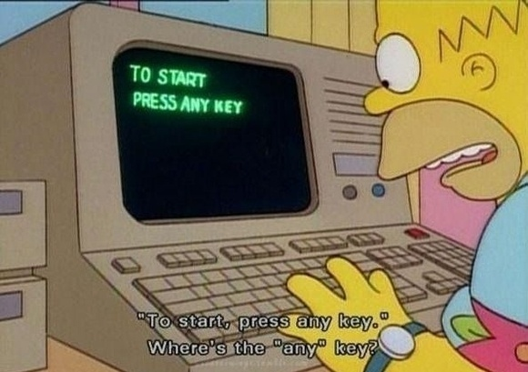
Código JavaScript
JavaScript tiene sus propias reglas de sintaxis, pero además comparte los estándares de otros lenguajes de programación lógicos.
Nuestro código JavaScript se asocia al archivo HTML que se carga en el navegador.
Tenemos dos maneras de escribir código JavaScript en nuestras aplicaciones web.

Slide 31
// punto y coma, no
const nombre = "Coder"
const apellido = "House"
// punto y coma, sí
const nombre = "Coder";
const apellido = "House";
Sintaxis JS
Desde 2015, con el nacimiento de ES6, el uso de punto y coma al final de cada sentencia se convirtió en opcional.
Puedes usarlo, como también evitarlo. Cuando trabajes en una empresa, recomendamos habituarte a las prácticas de esta.

Slide 32
Variables y valores

Slide 33
Recuperamos
Variables
Las variables son un espacio reservado en la memoria que, como su nombre indica, puede cambiar de contenido a lo largo de la ejecución de un programa.
En las variables almacenamos diversos tipos de datos que utilizamos en la aplicación.

Slide 34
Inicializar Variables
Podemos declarar una variable y asignarle un valor inicial en el mismo proceso:
// variables inicializadas
let edad = 5
const nombre = "John R."
const apellido = 'Doe'
¿Qué tipos de datos tienen asignados estas variables?
¿Por qué algunos se escriben entre comillas?

Slide 35
Operador typeof
Podemos determinar el tipo de una variable con el operador typeof:
// variables con diferentes tipos de datos
let valorBoolean = false;
const valorString = "Esto es una cadena de texto";
const valorNumber = 100;
// Usando typeof para determinar los tipos de datos
console.log(typeof valorBoolean); // boolean
console.log(typeof valorString); // string
console.log(typeof valorNumber); // number

Slide 36

Mas tipos de datos:

Slide 37
Let y Const
Las declaraciones con let y const tienen controles adicionales para las variables. Principalmente impiden que se puedan crear dos variables con el mismo nombre.
Una variable let puede recibir múltiples asignaciones en el transcurso de la aplicación, es decir que puede cambiar de valor varias veces.
Una constante const recibe una única asignación al momento de su declaración, impidiendo que su valor se modifique luego.
let edad = 5
edad = 34
const apellido = 'Doe'
// no es posible cambiarlo
apellido = ‘Trump’

Slide 38

¿Y qué onda con Var?

Slide 39
Operaciones básicas
Con variables de valores numéricos podes realizar operaciones aritméticas: sumas, restas, multiplicaciones, divisiones, etc.
let numeroA = 1;
let numeroB = 2;
const NUMEROC = 3;
//Suma de dos números (1 + 2 = 3)
let resultadoSuma = numeroA + numeroB;
//Resta de dos números (2 - 1 = 1)
let resultadoResta = numeroB - numeroA;
//Producto de dos números (2 * 3 = 6)
let resultadoProducto = numeroB * NUMEROC;

Slide 40
Funciones nativas

Slide 41

prompt(), alert(), confirm() y console.log()
Las funciones nativas son sentencias específicas del lenguaje JavaScript, con instrucciones específicas y vienen dadas por defecto. Cada vez que utilizamos una de estas funciones podemos hacer una consulta al usuario con un espacio para responder, enviar un alerta, dar la opción de confirmar o no una acción y realizar una consulta por la consola, respectivamente.
Notes:
Retomar dudas o preguntas.

Slide 42
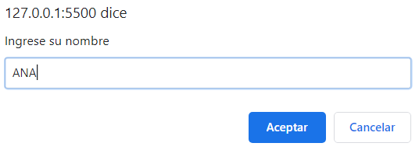
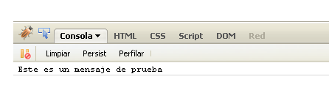
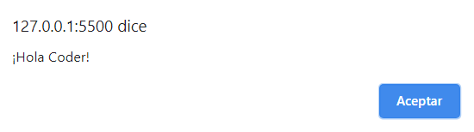
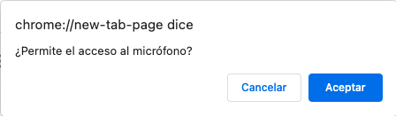
prompt("Ingrese su nombre");
console.log("Este es un mensaje de prueba");
alert("¡Hola Coder!");
confirm("¿Permite el acceso al micrófono?");
Notes:
Usar para slides de sólo texto con bullets.

Slide 43

Concatenación y operaciones con variables
Podemos combinar lo visto hasta el momento, uniendo la posibilidad de concatenar variables y operaciones, con las funciones nativas que trae por defecto javaScript.

Slide 44

REPASO
Introducción a JS
En este primer encuentro abordamos:
La metodología de Coder Flex.
El proyecto Final y sus entregables.
Canales de comunicación, ayuda y atención.
La importancia de HTML y CSS.
Historia de js y evolución.
Sintaxis de js
Variables y operaciones
Funciones nativas
Concatenación, funciones y Variables.

Slide 45
¿Preguntas?
Notes:
Obligatoria. Se sugiere ubicar al finalizar la explicación de algún tema, para abrir formalmente el espacio de preguntas y ordenar la interacción.

Slide 46

Te compartimos los siguientes recomendaciones

Slide 47
RECOMENDACIONES
Te recomendamos
Aprende Programación Web y construye el futuro de nuestra humanidad | Coderhouse
Desarrollo freelance | Coderhouse
Desarrollo profesional | Coderhouse
Serie de Branding | Coderhouse
Serie para Emprendedores | Coderhouse
Serie Finanzas Personales | Coderhouse
CoderConf | Coderhouse

Slide 48
RECOMENDACIONES
Consola, variables y tipos de datos | Majo
Breve descripción: Material infográfico con ejemplos y recomendaciones para quienes se inician en JavaScript.
Variables, valores y referencias | Te lo explico con gatitos
Breve descripción: Material infográfico con ejemplos y explicaciones con analogías sobre variables.
Práctica interactiva sobre Algoritmia | La aventura del punto
Breve descripción: Videojuego para la práctica y la comprensión del concepto de algoritmo e instrucción.
Herramienta recomendada | Visual Studio Code
Breve descripción: Editor de código recomendado por Coderhouse para iniciar en programación.
Notes:
Colocar el link de los recursos en el nombre de cada uno.
Usar para que los estudiantes puedan explorar en sus casas los recursos vistos en clase: libros, artículos, herramientas, websites, videos (ajenos a Coder.

Slide 49
¡A tener en cuenta!
Recuerda que, a partir de ahora, tienes disponible el material de la Unidad 2 en la plataforma y que es requisito que lo veas en forma previa a la próxima clase.

Slide 50
Muchas gracias.
Notes:
Todas las clases

